Slide 1
コーポレート
フェローシップ ご提案書
一般社団法人コード・フォー・ジャパン
お問い合わせ：info@code4japan.org

Slide 2


一般社団法人コード・フォー・ジャパン
代表理事：関 治之
副理事：三本 裕子
理事 ：藤井 靖史、小泉 勝志郎
有給スタッフ：２名
コアメンバー（ボランティア含む）：20名程
「ともに考え、ともにつくる」をコンセプトに、民間と行政が共に技術活用をしながら課題解決を行なっていく場作りを行う非営利団体です。
ITを活用した市民コミュニティづくり
組織の壁を超えて働ける越境人材作り
自治体内でプロジェクトラーニングを
行う越境人材育成プログラム：
コーポレートフェローシップ
様々な組織と連携
し持続化する
市民がつながる
創造的なアイデアを
考え、実際につくる
自治体
市民
技術者
企業
NPO

Slide 3
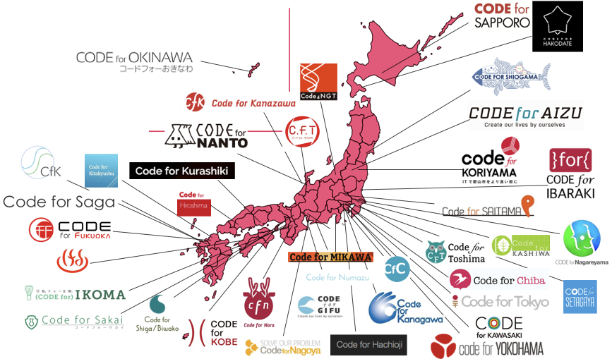
全国40地域で、地域コミュニティが
ITを活用した共創活動を行っています。

Slide 4
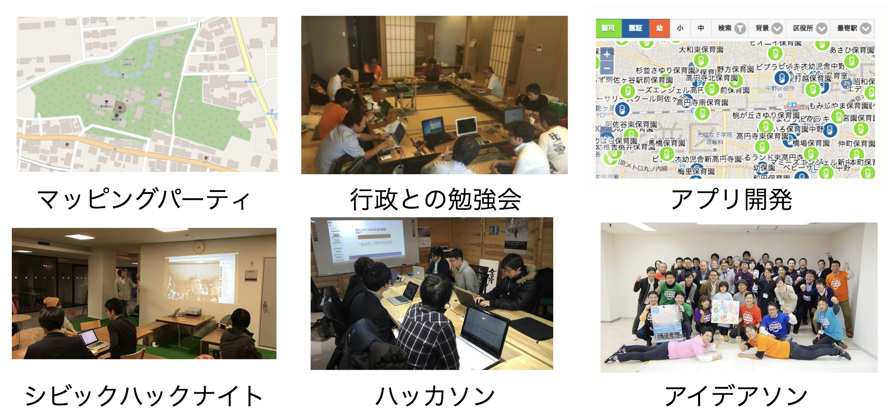
各地でワークショップを実施中

Slide 5
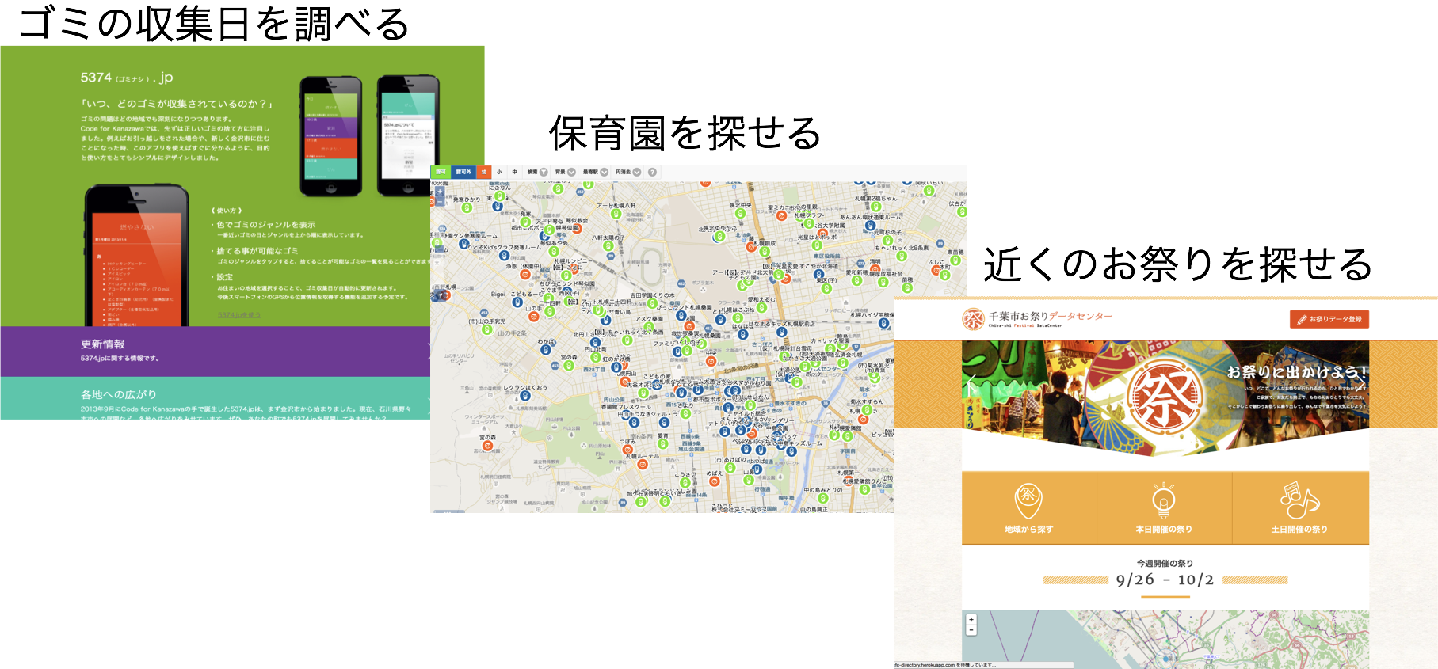
各地で様々なアプリも生まれています

Slide 6
地方自治体での地域課題解決経験を通じて、地方創生に資する人材育成をしませんか？
コーポレートフェローシップとは、企業の人材が地方自治体の職員として地域課題解決のためのプロジェクトに従事することで、様々な学びを得ていただくプログラムです。
自治体職員という得難い経験を通じて、地域の課題を見つめなおすことで、社員の成長が期待できます。
自治体の中で勤務することで、庁内の仕組みについての様々な学びや、ネットワークを得られます
オープンデータ活用やシビックテックという、今世界中で注目されている新たな課題解決の現場から、多くの知見が得られます。
地域課題に対して御社のできることを探す中で、本業を通した社会貢献を推し進めることができます。

Slide 7
コーポレートフェローシップの活用をおすすめする企業
次世代リーダーを育成したい企業
地方創生に関連した事業を検討している企業
自社のサービスや技術を、地域と一緒に実証するフィールドを探している企業
本業に直結しないCSRではなく、本業に通じた社会貢献である、CSV（Creating Shared Value）を検討したい企業
オープンデータや地域IoTといったトレンドに関する知見を実地で蓄えたい企業

Slide 8

コーポレートフェローシップの仕組み
チーム編成、マッチング、フォロー
派遣
行政、自治体
派遣期間は3ヶ月、週1〜2日
企業人材

Slide 13
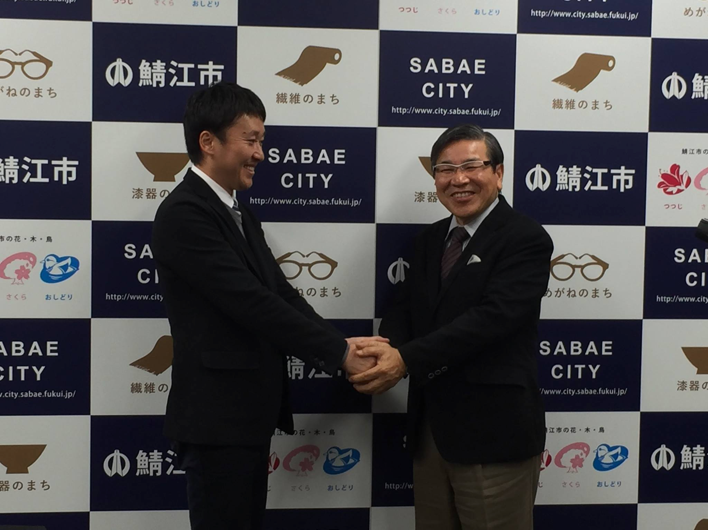


実例
ｘ
業務目標
子育てしやすい鯖江市を作る
ためのオープンデータ活用

Slide 14
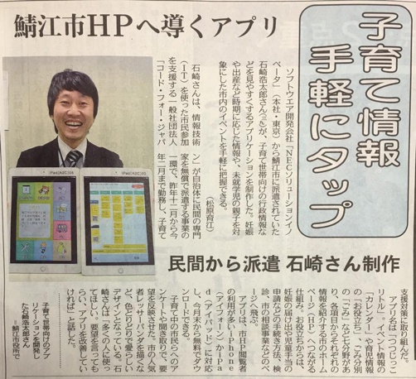
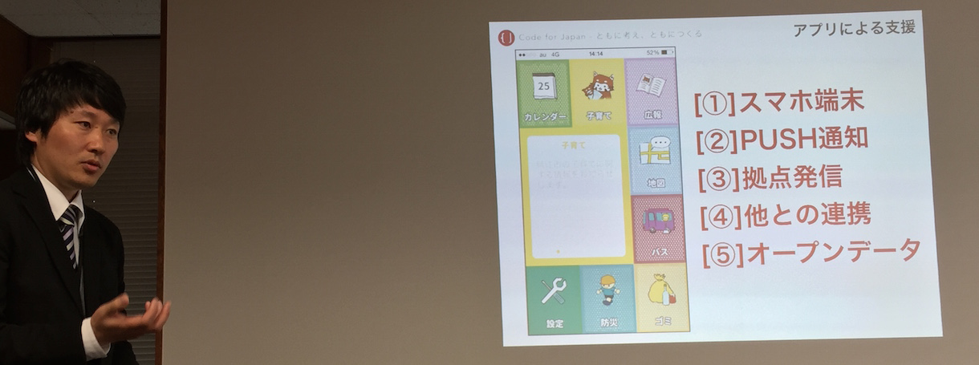
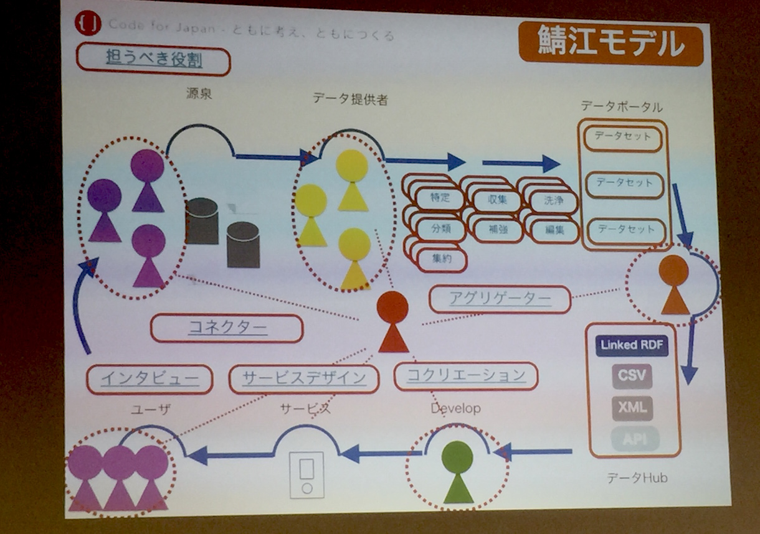
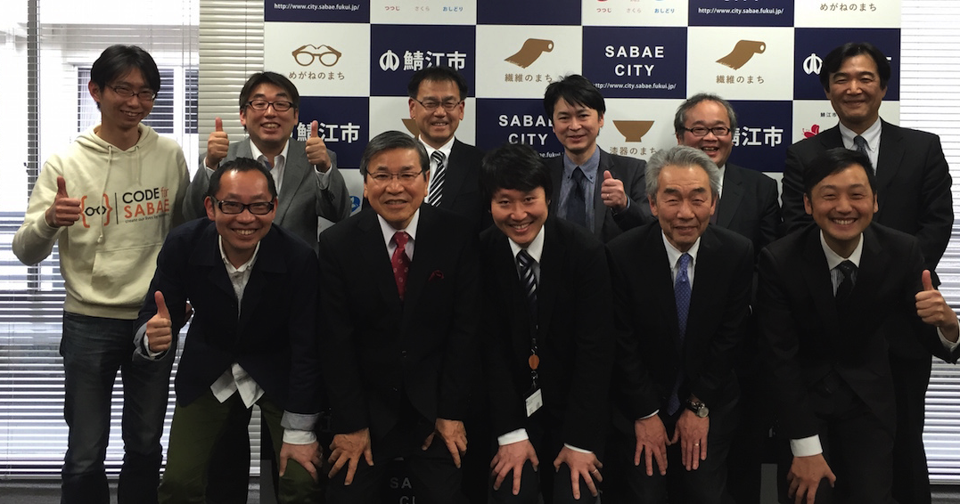
NECソリューションイノベータ
鯖江市フェロー石崎さんの成果
地元の子育て支援センター等に通い、地元事業者と子育てアプリを開発
日刊県民福井 3月5日 朝刊
関係者からのヒアリングを重ね、新たなモデルを提案
市長やフェロー、NECソリューションイノベータ社長ら
14￼

Slide 15

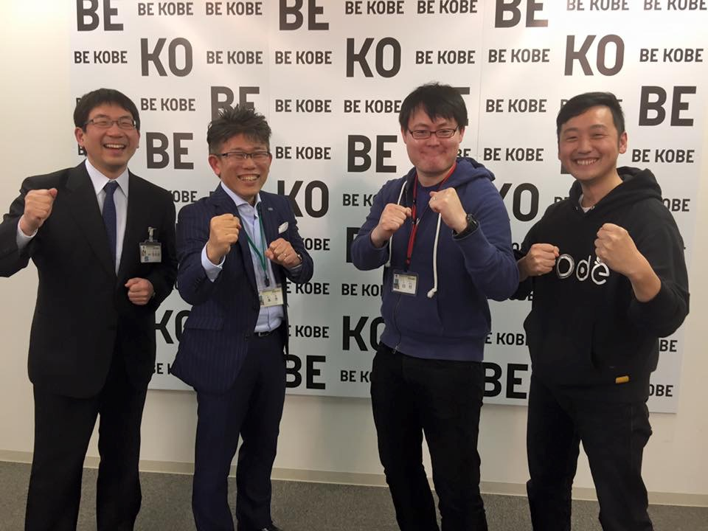


実例
ｘ
業務目標
１．スタートアップを育成する
エコシステム作りの支援
２．オープンガバメントに向けた
行政オープンデータの推進支援

Slide 16



実例
ｘ
業務目標
「オープンイノベーション」のための
プラットフォーム形成の支援

Slide 17
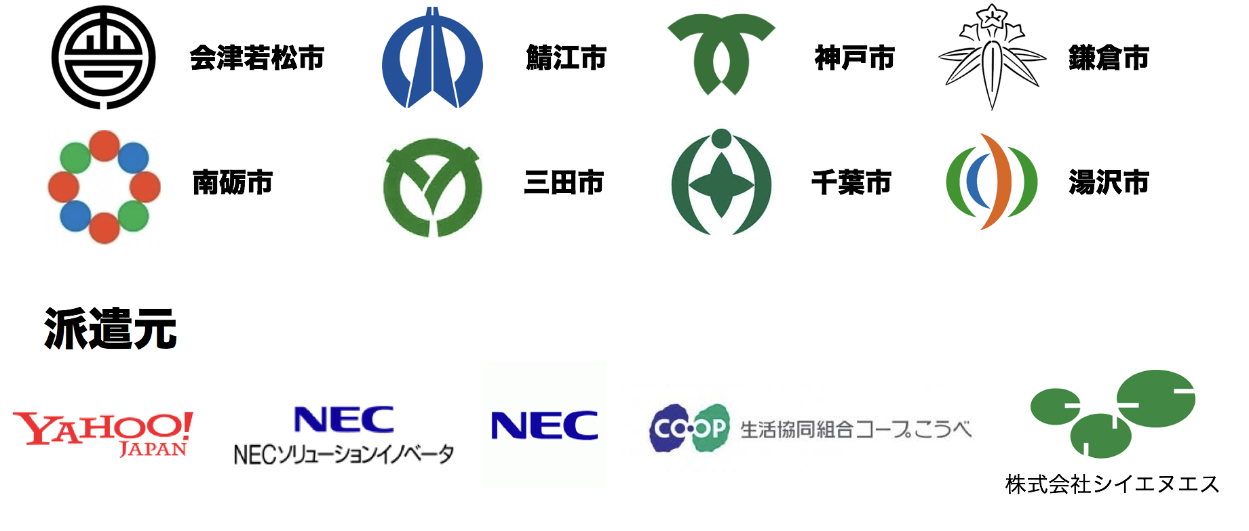
28年度の受け入れ自治体とフェロー派遣元

Slide 18
コーポレートフェローシップのポイント
自治体側は費用を支払わない →業務委託ではない
フルタイムワークではなく、兼業 →効率のよい働き方や優先順位を考える必要がある
何をすべきかをフェロー自身が考える
地元のコミュニティとの連携
Code for Japan のネットワークやナレッジの活用

Slide 19
役場側の意見
業務委託ではなく「協業」として企業と付き合える
行政から見るとノウハウ・ネットワーク面における外部からのサポートになる
外部人材の働き方を見て、職場が良い方向に変わった

Slide 20
越境人材育成に対する効果
ステレオタイプな「市役所の人」のイメージが変わった
庁内の業務がどのように回っているか理解できた
社会の中での、自分の価値を見つめなおす機会になった
地域課題について身近に感じるきっかけとなった
自ら考え、自ら動く、起業家精神が鍛えられた
会社の中では得られない、かけがえのないネットワークが作れた
派遣先の街と今後も関わり続けたいと思った

Slide 21
2017年度 参加自治体
7月から受入れ開始
千葉市
湯沢市
鯖江市
南砺市
神戸市
会津若松市
下期（11月か12月）から開始
京都市
三田市
鎌倉市

Slide 22
ぜひ派遣をご検討ください
一般社団法人コード・フォー・ジャパン
お問い合わせ：info@code4japan.org

